Slide 2
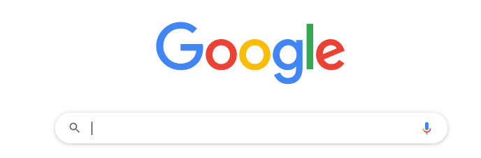
스파이크프라임

Slide 4

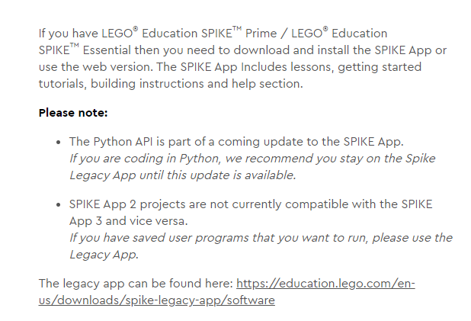
구 버전을 다운 받아야 한다

Slide 5
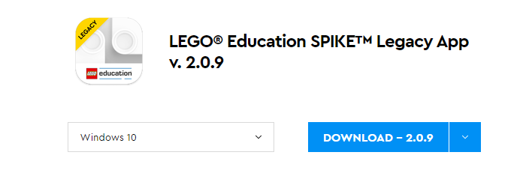
구 버전을 다운 받아야 한다.

Slide 6
블루투스에서 허브를 쉽게 인식하기 위해서는 이름을 제어판에서 해야된다.
제어판➔ 장치및 프린터 ➔lego 클릭
Bluetooth 탭에서
LEGO Hub@이름입력

Slide 7
선풍기
누르면 on
Otherwise off

Slide 8
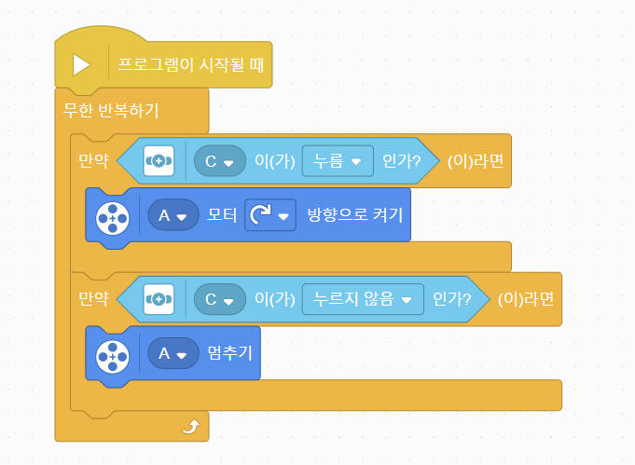

Slide 9
낭떠러지에서 멈춤

Slide 10
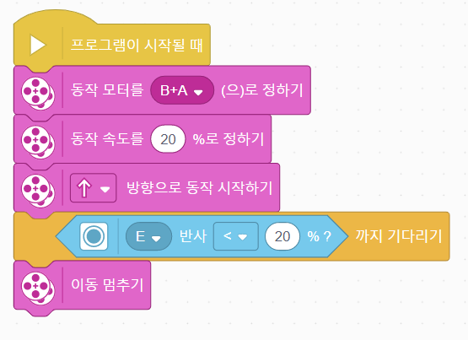

Slide 11
라인트레이싱1

Slide 12
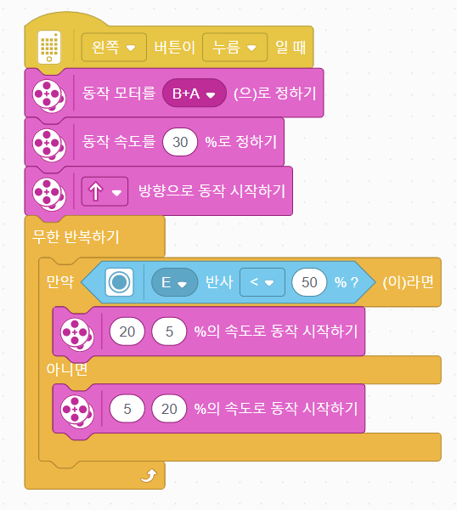

Slide 13
라인트레이싱2 빨강색상에 멈추기

Slide 14
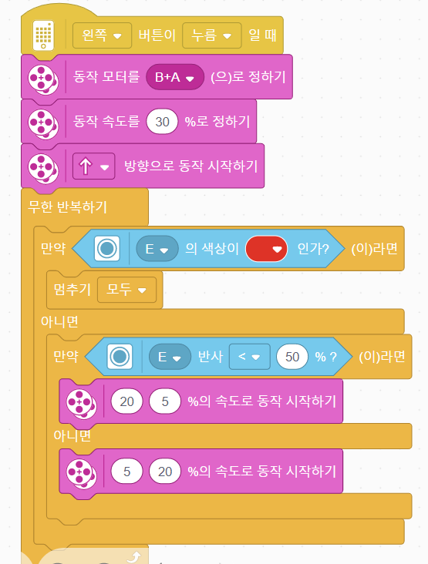

Slide 15
라인트레이싱3 빨강색상에 멈추기

Slide 16
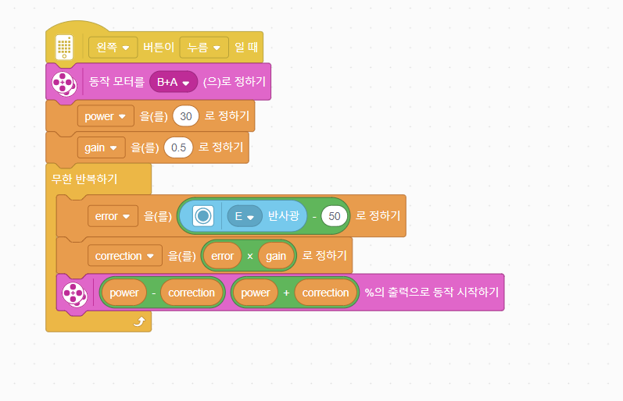

Slide 17
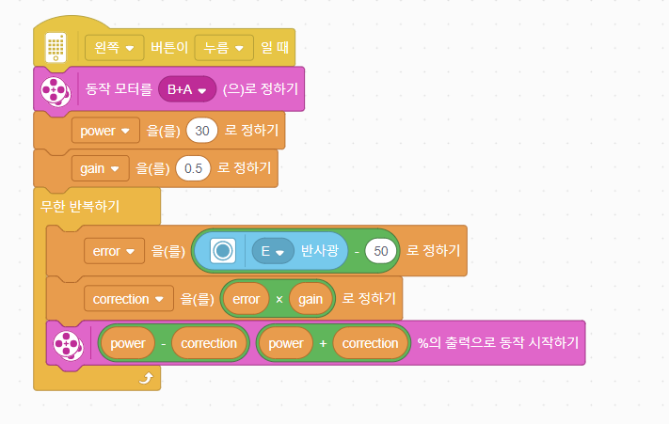

Slide 18
눌리면 3초 멈추기

Slide 19
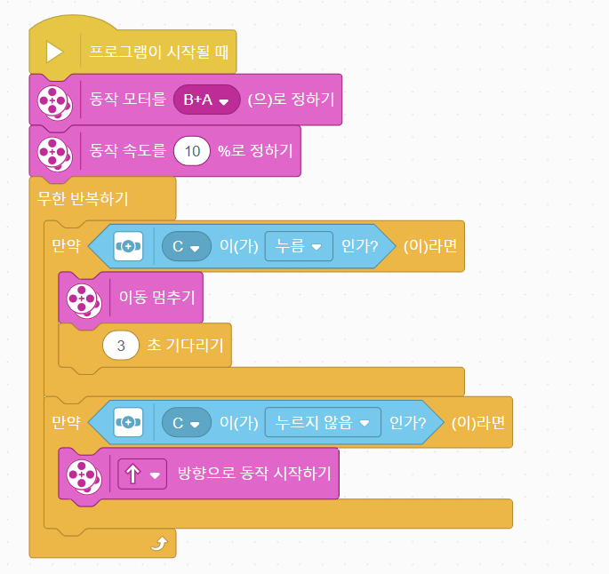

Slide 20
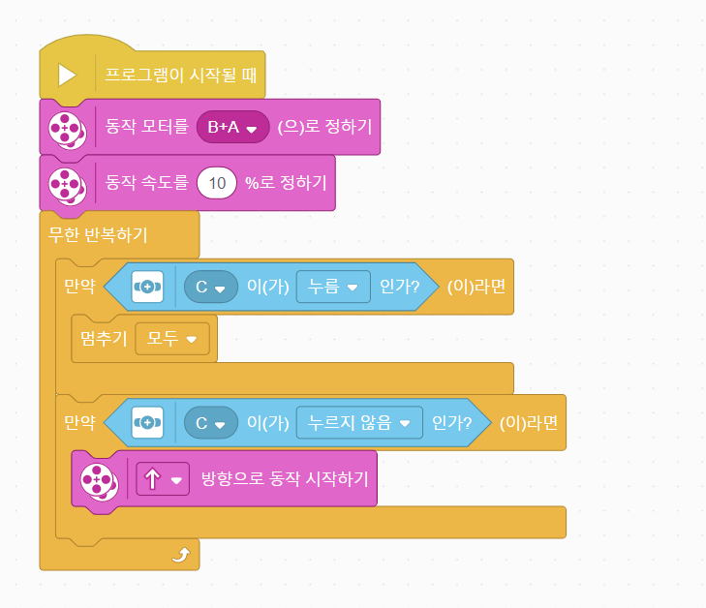

Slide 21
주차

Slide 22
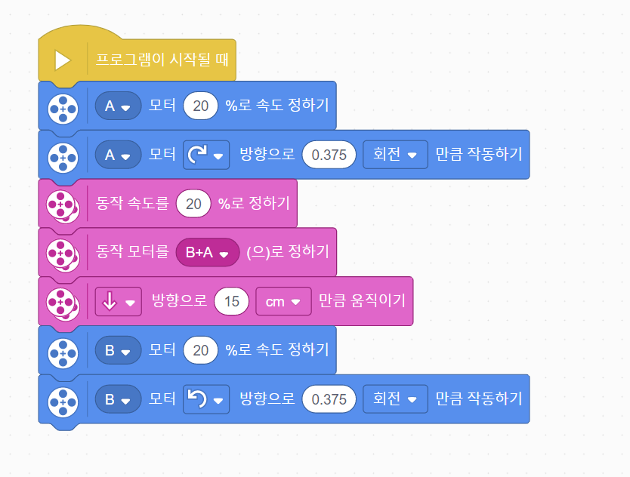

Slide 23
첫번째 보면 멈춘다

Slide 24
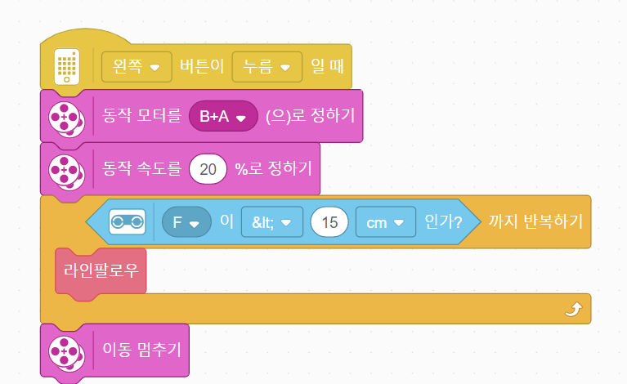
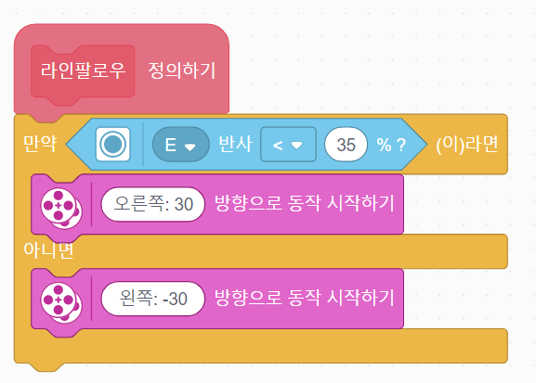

Slide 25
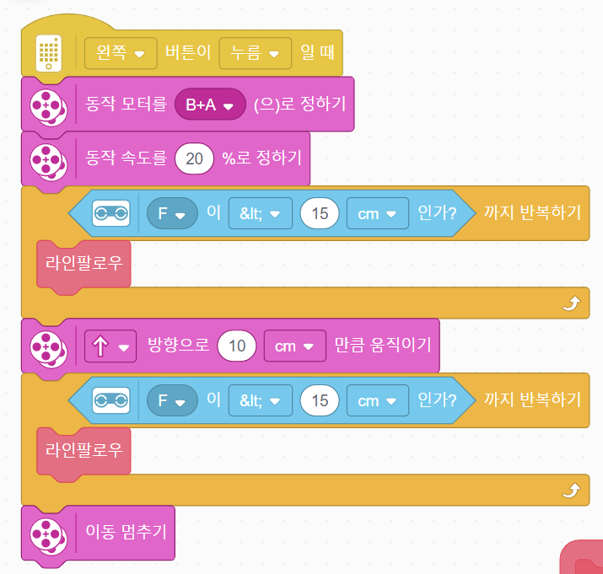

Slide 26
두번째 보면 멈춘다

Slide 27
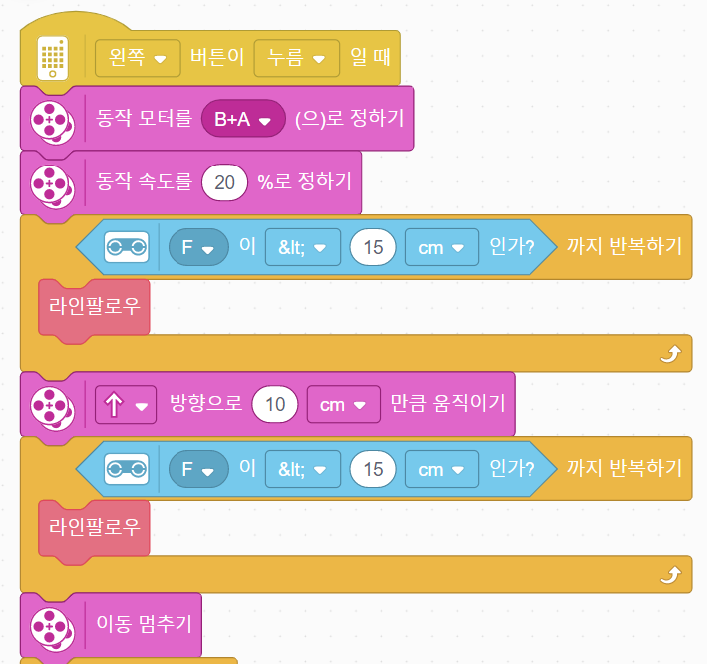

Slide 28
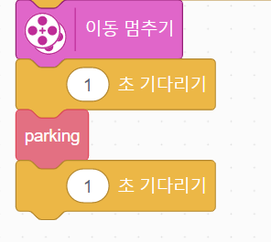
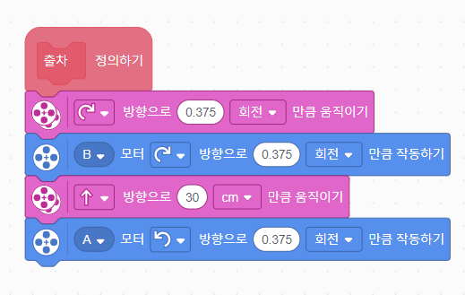

Slide 29
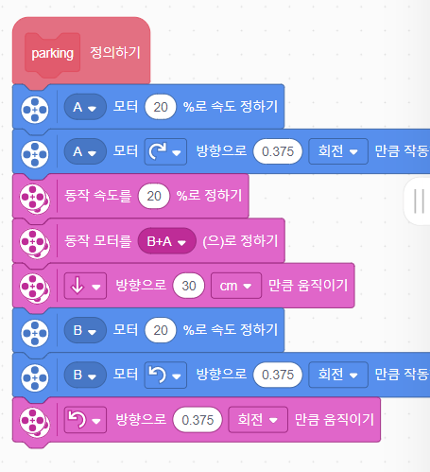

Slide 30
Wiki huskylens

Slide 31
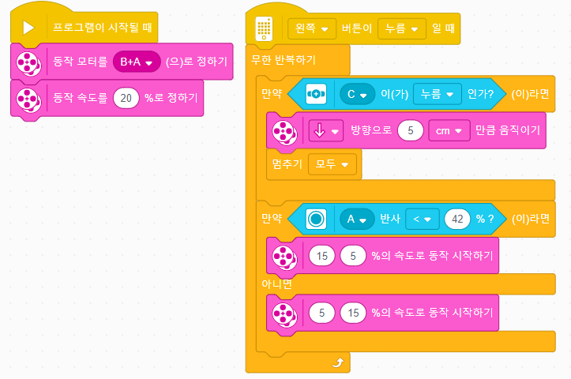
1

Slide 32
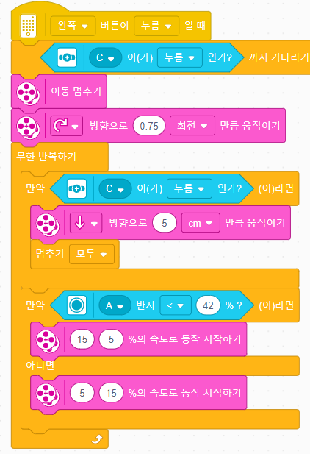
2

Slide 33
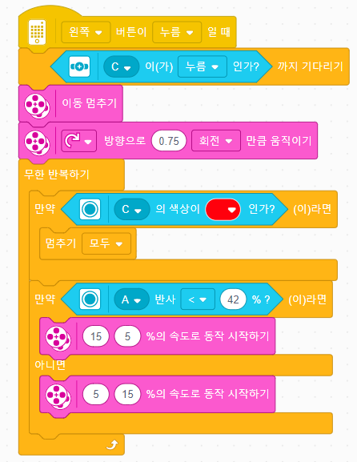
3

